Slide 1
JＲ北海道の路線問題が提起していること
「第3の時代」を支える鉄道政策と地域戦略の必要性
2026年9月17日 札幌自由学校「遊」
地方鉄道、JRローカル線の未来を探る
石北沿線ふるさとネットワーク 長南進一

Slide 2

石北沿線ふるさとネットワークの歴史ーふるさと銀河線の存続運動から、今日までー
（前史）1987年 国鉄の分割民営化
1989年 第三セクターふるさと銀河線運行開始
2003年 第4回銀河線関係者協議会で、道庁が廃止方針を表明
2004年2月 「鉄路を考える会」（北見）
同 3月 「ふるさと銀河線存続運動連絡会議」（十勝含め、沿線の運動団体が一堂に）
・ 2005年4月 「ふるさと銀河線再生ネットワーク」（北見）
※特区構想、減価式地域通貨構想、DMV運行構想、岡山電気軌道の誘致運動、国会行動、国会質問など
2006年4月20日 ふるさと銀河線廃止
・ 2006年7月 「ふるさと銀河線沿線応援ネットワーク」に改組
※2007年方針書より「ふるさと銀河線なき後に懸念されるものが「地域の疲弊と過疎化」であるとするならば、我々が考えなくてはなら
ないことは、地域を元気にすることです。昨年4月21日以降、生活路線として再生することは困難になったとしても、その鉄道財産を観
光資源、観光鉄道として復活させることは可能です。」
※沿線の地域振興、観光振興活動の推進 2008年～今年までの間で、沿線応援ツアーを12回実施
https://www.okhotsk.biz/gingasen_net/history_ensentours.pdf
２０１６年７月 JＲ北海道「当社単独では維持することが困難な線区」の公表を表明
※１１月に、赤線区５、黄線区８を公表
8月 「石北沿線ふるさとネットワーク」に改組

Slide 3
ふるさと銀河線の存続運動、沿線応援活動からの教訓ー ー
私たちの基本的スタンス
教訓① 何故、ふるさと銀河線を残せなかったか
法律がなかった！
国鉄→ＪＲへ、ＪＲ→第三セクター鉄道への転換 法律の裏付けあり
第三セクター鉄道の破綻→ ？ 裏付ける法律がない
※廃止届けの出された鉄道の再生事業を可能とする「地域公共交通の活性化及び再生に関する法律」が制定されたの
は、２００７年。ふるさと銀河線廃線の翌年であった！
教訓② 鉄道が無くなるから地域が疲弊するのではない、地域が疲弊したから鉄道が無くなる
必要なのは沿線地域の振興戦略
廃線後に商業売上高を伸ばした町がある！ （私達は、2016年に「廃線前後２０年調査」を実施）
陸別町（商業統計）
２００４年 ３６億４９００万円
2006年廃線
２００７年 ３２億３７００万円
2008年ふるさと銀河線りくべつ鉄道（動態保存鉄道）開業
２０１４年 ４２億６５００万円
地域に鉄道を残すために必要なものは、法律（国の鉄道政策）と地域の振興戦略である！

Slide 4
JR北海道の上下分離「国全体の問題として考える」（道新「石破前首相インタビュー」）から抜粋
2026年4月27日 11:00(5月3日 13:36更新) 北海道新聞電子版
――JR北海道は単独では維持困難とする赤字8区間（通称・黄色線区）の存続について、上下分離方式を軸に自治体などと協議しようとしています。上下分離方式というのは避けられない議論なのでしょうか。
「避けられないも何も、鉄道は上下分離であるのが当たり前だと思ってる。同じ公共交通機関で、エア・ドゥが滑走路を造りなさいと言われたらエア・ドゥはやれんわね。十勝バスが道路を造りなさいと言われたら、十勝バスはやれんわね。道路でも飛行機でも、インフラは公の税金で負担するじゃないですか。その上を走らせるのが民間のあり方です。何で鉄道だけインフラも運行も事業者じゃなきゃいかんのかなということですよ。（略）本来あるべき上下分離っていうのがクローズアップされるのは当然のことでしょう」
――国土交通省は、「JRと地域が話し合う問題」とし、費用などを国が負担することは難しいとの姿勢です。
「（国交省）鉄道局の予算が非常に少なくて、その鉄道局（の予算）も新幹線にほとんど使われてるわけです。今の鉄道局の予算で上下分離のインフラ部分を国がみることはできないですよ。それはできない。だけど、じゃあ、本当にその鉄道局の予算はこれでいいですか、って話じゃないんでしょうか。（略）東京の交通を便利にするのを少し落としてでも、地方のインフラを整備していく、ということは国としての判断だと思います。」
（略）
――上下分離をした際、インフラ部分は国・道・市町村のどこが、どのように負担すべきでしょうか。
「市町村は持てないでしょう。それは財政的に無理だと思いますよ。じゃあ、国が上下分離の下の部分を持つかと言うと、乗りたくなる鉄道、乗って行きたくなるマチをつくる、それは国の仕事じゃないんだよね。だから、事業者が乗りたくなる鉄道を作るのであり、そして地方が行きたくなるマチを作る。それでこそ、上下分離の意味がある。鉄道を残すことに意味があるわけじゃなくて、どうやって乗りたい鉄道を作るか、どうやって行きたいマチを作るか、というのと一体になって議論しないと意味がない。自治体に上下分離のインフラ部分を持て、ということが無理なことはよく分かっています」
――財政負担は難しくても、自治体には自治体のできることがあるということですね。
「それをやっていただくということです」

Slide 5

地方鉄道を残すために必要な3つの事ー1つの前提と2つの課題ー
【前提】鉄道インフラを「公共インフラ」とすること
公共交通インフラで「上下分離」されていないのは鉄道だけ！
※国、都道府県、市町村のそれぞれが、鉄道インフラを担う必要がある （道路は国道、道道、市町村道）
※2007年、ふるさと銀河線沿線応援ネットワークは「北海道の公共交通政策に関する要望書」で、上下分離の導入を要望している
【課題①】「第3の時代」を担う鉄道政策（法律と財源）を確立すること
※あるのは「地域公共交通の活性化及び再生に関する法律」（以下「活性化再生法」）のみ
※鉄道政策刷新の議論は未だ途上にある
【課題②】「行きたい町、行きたい地域」になる地域戦略を作ること
観光戦略と「地域公共交通計画」の連動が必要
参考：「オホーツクの観光戦略と公共交通の在り方」
https://www.okhotsk.biz/gingasen_net/t2_5gatu.pdf

Slide 6
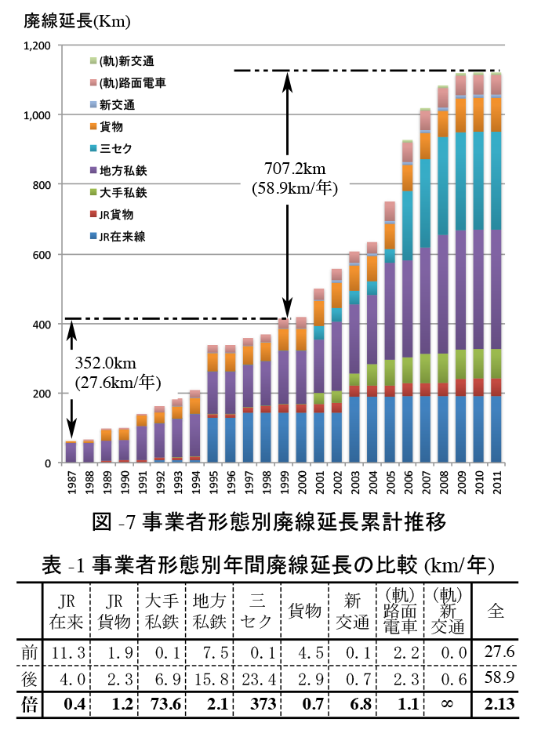
廃線問題に直面する全国の地方鉄道ー鉄道「第3の時代」がもたらしているものー
第1の時代：鐡道院、鉄道省、国鉄の時代
第2の時代：国鉄の分割民営化、JRの時代
第3の時代：2000年、鉄道事業法改正以後
需給調整規制の撤廃：参入は免許制から許可制に
撤退は許可制からから届出制に
改正前後で、廃線延長は大手私鉄で73.6倍、三セクは37.3倍（全体で2・13倍）
２００６年：ふるさと銀河線が廃線
2016年：JＲ北海道「維持困難線区」を公表
夕張支線、赤線区５，黄色線区８
2022年：10月にJＲ西日本、11月にJＲ東日本が
維持困難線区を公表
JR西日本17線区30区間 JR東日本34線区62区間
需給調整規制廃止前後における鉄軌道の廃止状況の変化に関する分析
大阪産業大学教授波床正敏・工学部山本久彰

Slide 7
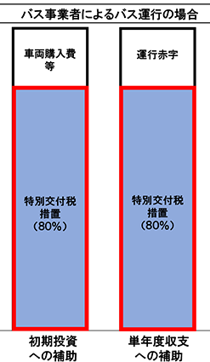
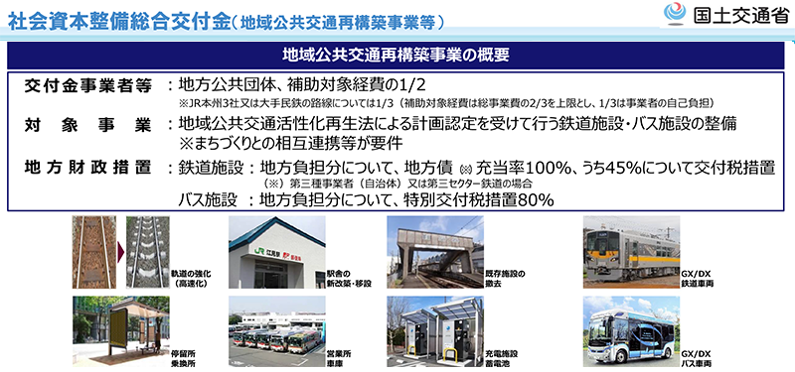
国の鉄道政策の現在地点①ー活性化再生法では「第3の時代」は担えないー
・「地域公共交通活性化再生法」の改正経緯と現在地
2007年制定 事業の廃止届出を延期させ、地方自治体の支援により鉄道事業の維持を図る「鉄道再生事業」を規定
2008年改正 鉄道事業再構築事業として、現行法では実施できない公有民営の上下分離を可能にする
2023年改正 鉄道事業再構築事業を、社会資本整備総合交付金の対象とする
地方自治体の負担
地方債発行
（２７.５％）
地方交付税
交付金
（22.5％）
国の
財政支援
社会資本整備
総合交付金
（50％）
現時点：施設整備には72.5％の交付金があるが、運行赤字補填への交付金はない！
必要なこと：バス同様の地方交付税措置を講ずること
道新インタビュー「もし北海道知事なら」石破前首相に聞く 聞き手・敦沢政俊 有料記事 2025年12月19日
--上下分離の場合、鉄道設備を保有するのは国ですか、地方自治体ですか。--
「どう負担を分担するか、じゃないですか。自治体が持つ場合、地方交付税でその分をケアしてくれるのかという話になるわけです。

Slide 8
国の鉄道政策の現在地点②ー活性化再生法と交通政策基本法の不整合ー
地域公共交通活性化再生法
2007年制定 相次ぐローカル線廃線の緊急避難として、「鉄道再生事業」を規定
２００８年改正 市町村等による上下分離を促す「鉄道事業再構築事業」を追加
※鉄道再生事業：市町村の支援により、事業の廃止届出がされた鉄道事業の、経営改善と市町村の支援計画を策定する事業
※事業主体は市町村（その後都道府県も）、法の範疇は「生活圏における地域公共交通の確保維持」にとどまる
交通政策基本法
2013年制定
第二条 交通に関する施策の推進は、交通が、国民の自立した日常生活及び社会生活の確保、活発な地域間交流及び国際交流並びに物資の円滑
な流通を実現する機能を有するものであり、国民生活の安定向上及び国民経済の健全な発展を図るために欠くことのできないものであることに
鑑み、将来にわたって、その機能※が十分に発揮されることにより、国民その他の者（以下「国民等」という。）の交通に対する基本的な需要
が適切に充足されることが重要であるという基本的認識の下に行われなければならない。
※交通の役割として、生活移動、地域間移動、観光、物流の4つの機能を規定
※活性化再生法は、交通政策基本法の個別法としては機能していない（時系列と範疇）
※数次の改正にも関わらず、事業主体は市町村+都道府県にとどまる
※鉄道の持つ「4つの機能」を維持するための負担（＝上下分離）を、「生活圏の生活移動の確保」に
あたるべき市町村に負わせることは著しい片務であり、著しい不正義である

Slide 9
国の鉄道政策の現在地点③ー生活路線と基幹的ネットワーク路線の分断ー
分断される鉄道政策
①生活路線に対する考え方
国交省ホームページ ホーム>政策・仕事>鉄道>地域鉄道対策 地域鉄道の現状 より（抜粋）
地域鉄道は、地域住民の通学・通勤などの足として重要な役割を担うとともに、地域の経済活動の基盤であり、移動手段の確保、少子高齢化や地球環境問題への対応、まちづくりと連動した地域経済の自立・活性化等の観点から、その活性化が求められている重要な社会インフラです。（中略）
地域の将来にとってどのような交通機関や輸送サービスが必要不可欠なのかについては、まずは沿線地域において議論し、判断すべきであり、その結論に基づいて鉄道の活性化に取り組んでいく場合にあっては、地元自治体をはじめとする地域が中心的な役割を担うことが何より重要です。国においては、そのような地域が主導する意欲的な取組みに対し、積極的に支援していくこととしています。
②基幹的ネットワークを形成する線区に対する考え方
-１「地域公共交通の活性化及び再生の促進に関する基本方針」 四１⑴ 再構築協議会の組織に係る区間 より（抜粋）
ＪＲ各社のローカル路線の区間のうち、特急列車等の優等列車が拠点都市間を相互に連絡する区間を含む区間で設定されており、相当程度の利用がある区間のほか、貨物鉄道が現に走行しており、全国一元的な貨物鉄道輸送サービスの一部として重要な役割を果たしている区間、災害時や有事において貨物列車が走行する蓋然性が高い区間など、国とＪＲ各社との間で、我が国の基幹的鉄道ネットワークを形成する区間として確認した区間は、当面、再構築協議会における協議の対象としない。
-２「鉄道事業者と地域の協働による地域モビリティの刷新に関する検討会（第２期） 課題整理・今後取り組むべき方向性 」 より（抜粋）
「維持すべき基幹的ネットワーク」を持続的に支えるに当たっては安定的な 財源の確保が必要ではないか。具体的には、（略）幅広い受益者から負担を収受する仕組みを導入することが考えら れるのではないか。
※①の考え方は鉄道を「重要な社会インフラ」＝公的インフラと規定しながら、「公」の範疇と責任を地方自
治体にのみ負わせるための根拠となっている。
※鉄道インフラは全国を一本のレールによって繋いでおり、そのどの区間も生活移動、都市間移動、物流、観
光の機能を果たすことのできるインフラである。
※交通政策基本法は、生活移動、都市間移動、物流、観光の機能の充足を求めている。鉄道はそのすべての機
能を提供することが可能であり、全国ネットワークの維持のために、財政を含めて、国が主体として係るべ
き根拠がある。

Slide 10
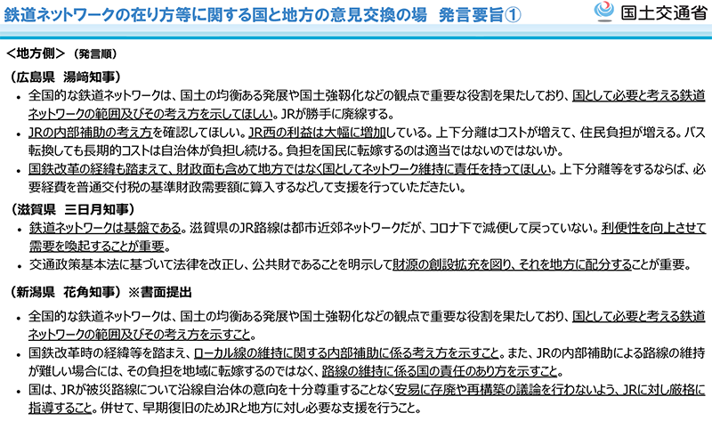


国の鉄道政策の現在地点④ー交通政策基本法に基づく鉄道政策を求めるー
2023年8月26日 国土交通大臣と関係知事との意見交換会から
※全国的な鉄道路線問題の発端となった北海道は、明確な提言を一貫して行っていない！

Slide 11
北海道の鉄道路線問題ー上下分離の導入は「待ったなし」の課題ー
今、起きている事態
相次ぐ貨物列車の運休 8月27日～9月10日室蘭線長万部ｰ豊浦間、大雨で路盤流出、12日間貨物列車運休
2024年11月、函館線（森駅〜石倉駅間）のレール破断、貨物列車の脱線事故
2021年～2022年 札幌大雪で貨物列車運休 etc.
函館山線で乗客積み残し
そもそものJR北海道路線問題の発端 石勝線の脱線炎上事故
※もはや、JR北海道は当事者能力を発揮できる状況ではないのではないか！ 札幌大雪で露呈：JR単独では対応できない除排雪力
※観光客の積み残し、貨物の運休は「食と観光」を創生戦略とする北海道の存立価値に関わる問題（観光立国北海道、食糧供給基地の役割果たさず）
いさりび鉄道車両更新問題
懸念されるのは北海道の対応の冷淡さ
いさりび鉄道が無くなれば、北海道農業は崩壊する！ ※本州―北海道間の全ての貨物列車が走る鉄道
JR北海道路線問題は国、道と協議会設置へ。上下分離は棚上げ
上下分離を議論させない北海道の姿勢
鈴木知事、長谷川岳氏の考え方：「JR北海道が稼ぐべき」
※北海道の創生戦略「食と観光」を支えるための「社会的・公的インフラ」との考えはない！

Slide 12
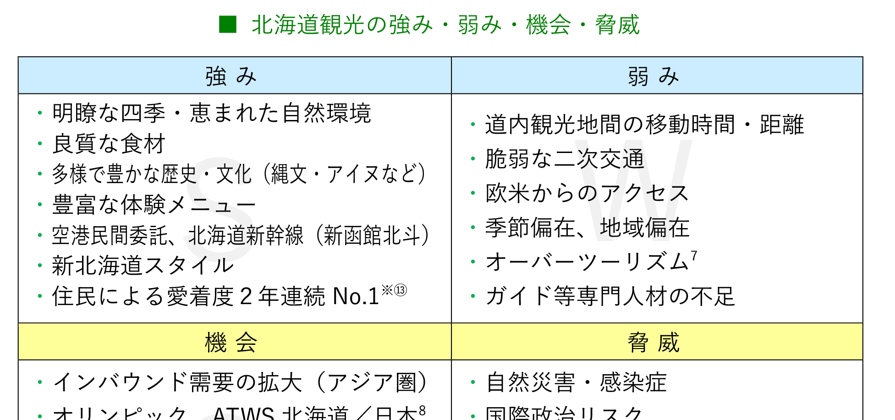
創生戦略（観光立国北海道）とリンクさせない北海道の存廃議論
北海道のJR路線問題への基本的認識
２０２０年１月、北海道議会地方路線問題調査特別委員会に、「持続的な鉄道網の確立に向けた基本的な考え方」を提出
「利用促進にかかるもの以外について、負担を求めることは受け入れられない」とした。
北海道の観光戦略・計画の認識
北海道創生総合戦略：観光立国北海道の実現／関係人口の創出・拡大、二地域居住の促進／地域を支える持続的な交通、物流ネットワークの構築／
航空ネットワークや北海道新幹線を活用した新たな人の流れの創出
北海道開発総合計画：多様な旅行者の地方部への誘客／インバウンド観光の経済効果を地方部へ波及させるための交通アクセスの改善
北海道観光機構グランドデザイン：空港、鉄道駅等を活用し、誰もが快適に道内各地を巡ることが出来る観光ルートづくり／地域公共交通の利便性
それぞれの戦略・計画が共通に認識している北海道観光の課題
地域へ誘客する二次交通の弱さ：空港から観光地への二次交通、三次交通
インフラの弱さ、地域偏在、連携システム【MaaS】の必要性
第5期「北海道観光のくにづくり行動計画」
第４ 北海道観光が将来的にめざす姿
１北海道観光の分析

Slide 13
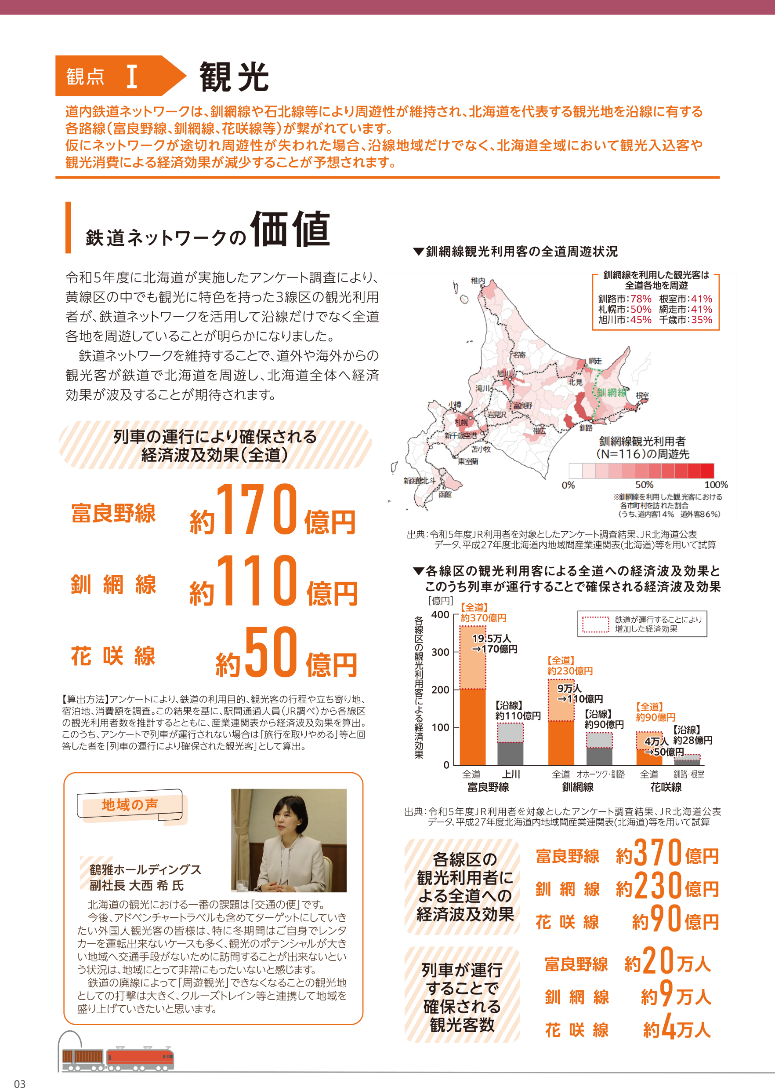
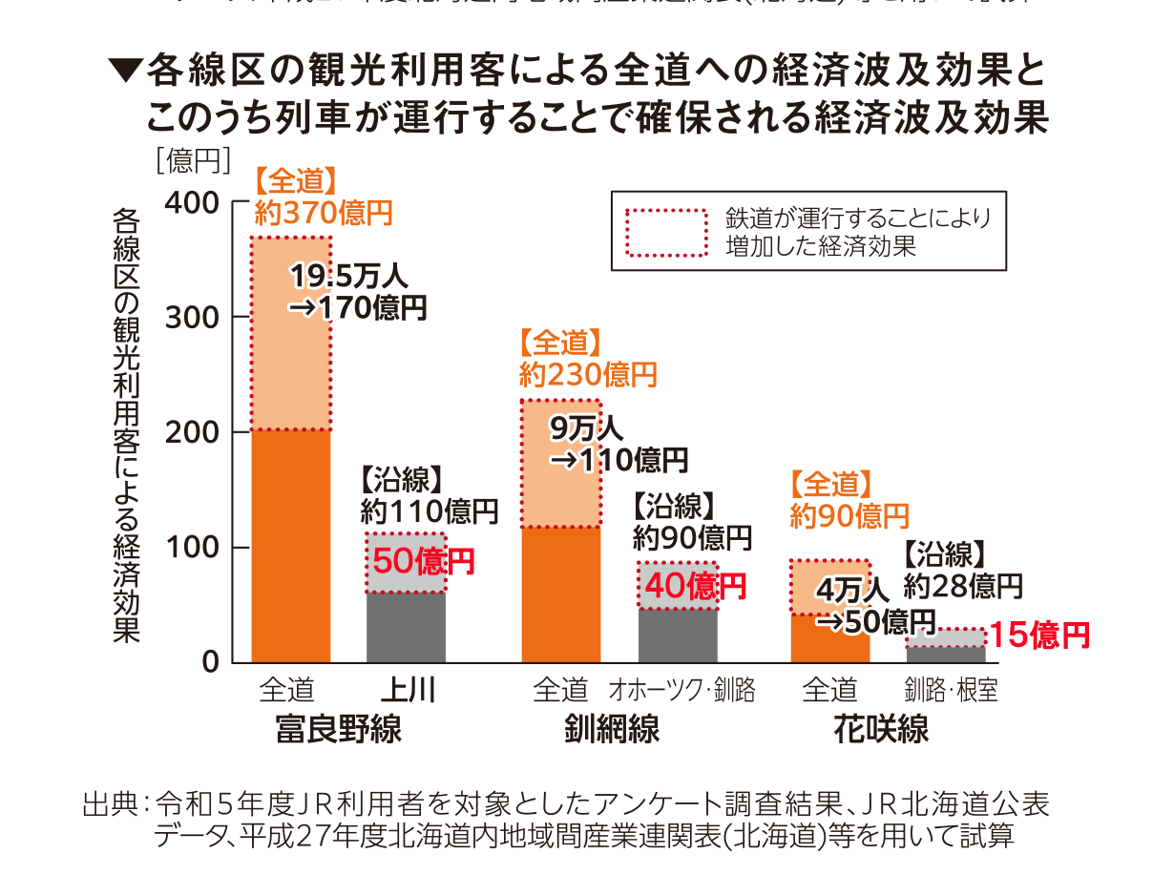
鉄道運行が地域経済のもたらしている波及効果ー黄色三線区のシミュレーションー
3つの鉄道が沿線にもたらしているお金は228億円
（110億円＋90億円＋28億円）
全道にもたらしているお金は690億円。
鉄道がなくなると、全道で330億円、沿線で105億円がなくなる。
※2023年度 JR北海道の赤字599億円、石北線38億円、釧網線18億円

Slide 14

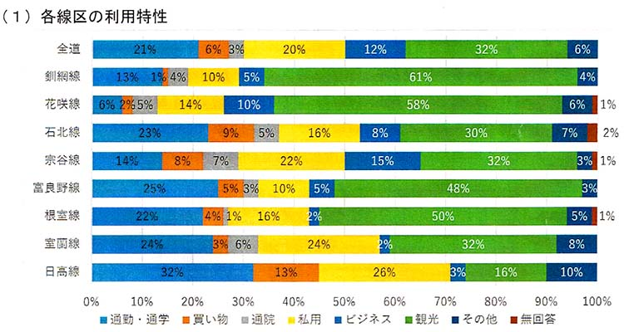
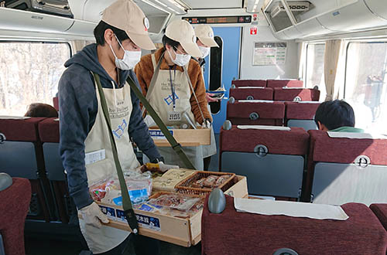
黄色線区が道内観光を支えているー都市間移動とされる石北線も三人に一人は観光客ー
全道でも乗っているお客様の3人に1人は観光客
※特急大雪：流氷観光シーズンの乗客数は年末年始と変わらない混雑！
（遠軽‐上川間の乗客数）
2024年12月28日：上り83名、下り178名 1月4日：上り143名、下り86名 → 2025年2月24日上り93名、下り112名

Slide 15
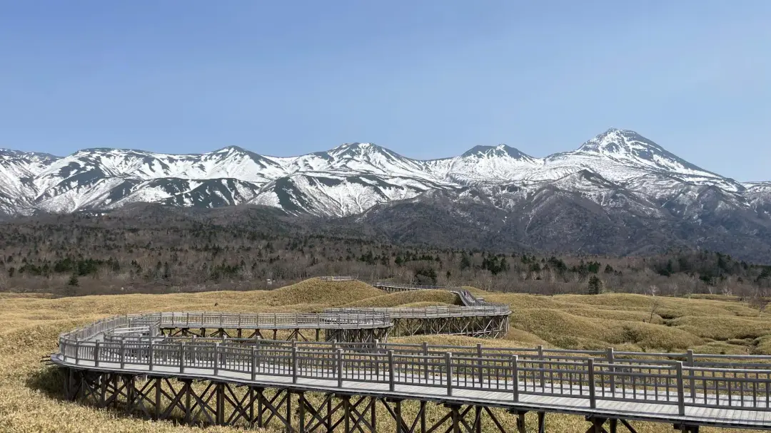
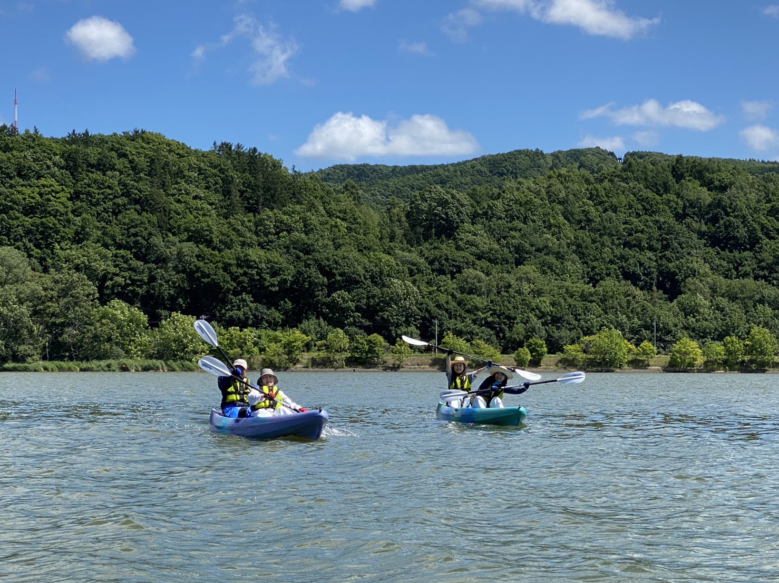
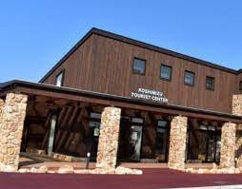
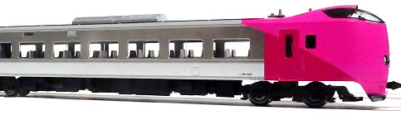




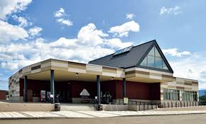




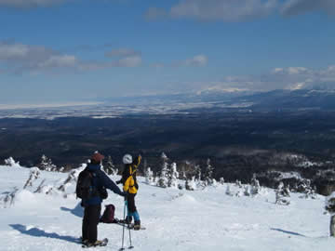


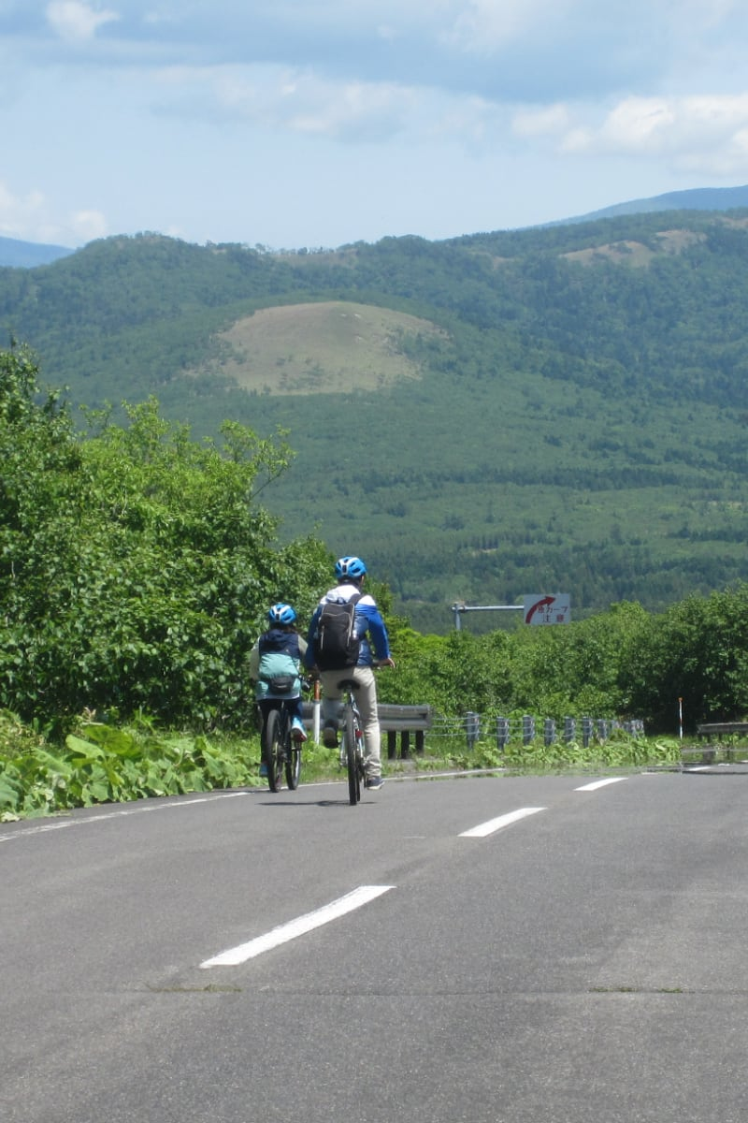
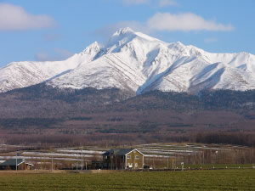
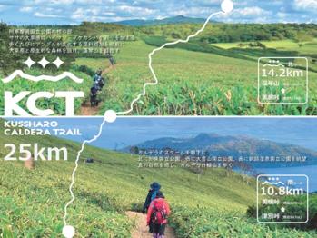
観光戦略と公共交通の連携①ー斜網エリア：ー自然や環境に根ざし、両立する観光ー
国際的エコツーリズム、アドベンチャーツーリズム、スポーツツーリズムの展開と支える公共交通の新路線を構想する。
・斜網エリアを世界屈指のアドベン
チャーツーリズムのメッカに育て上げ
ることを地域共通の目標とする。
・オーソリティメーカ（企業）の誘致。
・イベントに終わらない通年のコンテン
ツ提供と提供環境の再構築が必要。
・情報発信と受入れのためのプラット
ホームの設置が必須。
・地域に誘引し、地域内を移動を支え
る公共交通の再構築をする。
小清水ツーリスト
センター
Mont-bell
THE NORTH FACE/HELLY HANSEN 知床
涛沸湖湿原センター
原生亭温泉
網走湖コネクトリップ駅の新設または臨時駅
きよーる
・コネクトリップ、小清水ツーリストセンター、
きよーるの連携。これらを統合するプラットフォーム＝ゲートウエイセンターとしての「女満別空港＆空港駅※ゲートウエイ」の新設。※西女満別駅の移設・空港への直結
・ラベンダー＆はまなす編成特急の知床斜
里駅乗り入れ
・「網走湖コネクトリップ駅」の新設または臨時駅設置
・空港連絡バスの新路線：東藻琴‐小清水‐清里‐斜里線、卯原内‐常呂‐佐呂間線
・川湯‐女満別線の復活、浜小清水‐川湯線の新設。
・原生亭温泉の復興
・ハイランド小清水の通年営業、藻琴山BCスキーの普及、もことやま山荘の復興
・SHIMANO（バイク、釣り）直営店の誘致、きよーるをサイクリングツーリズムの拠点に。
SHIMANO
直営店の誘致？
ハイランド小清水
藻琴山
もことやま山荘
女満別空港＆空港駅
川湯温泉
カルデラトレイル

Slide 16
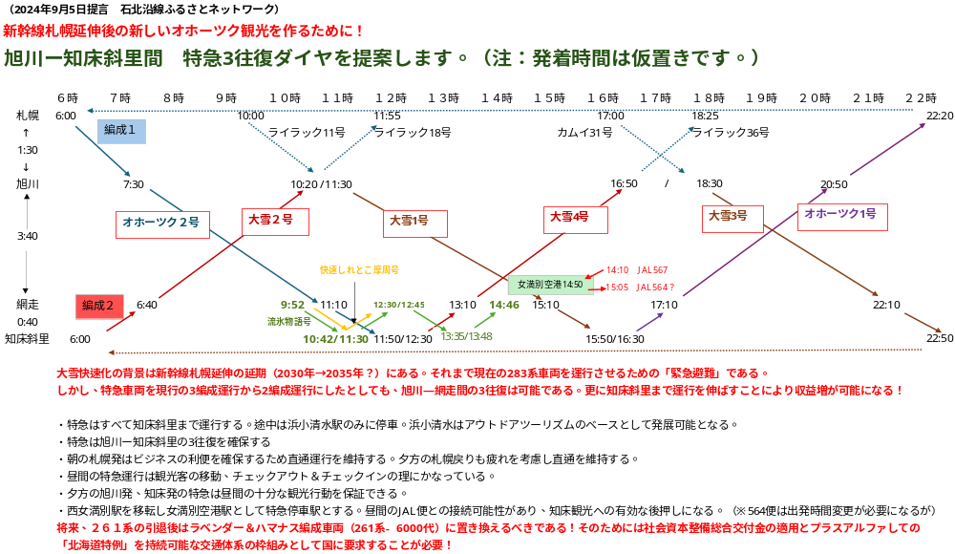

Slide 17

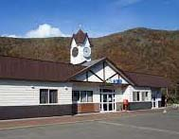
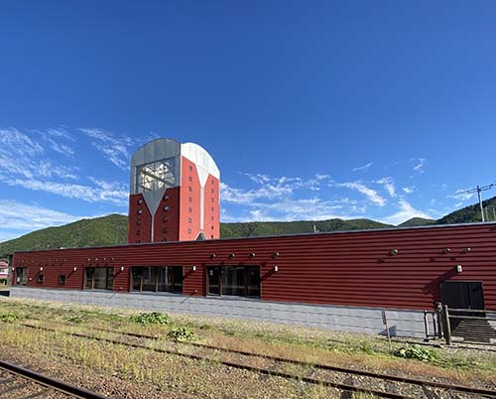
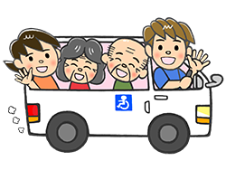


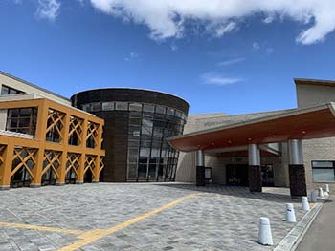
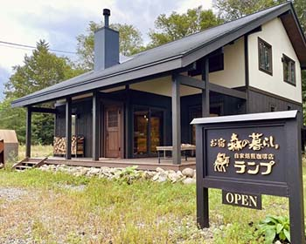

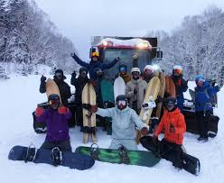

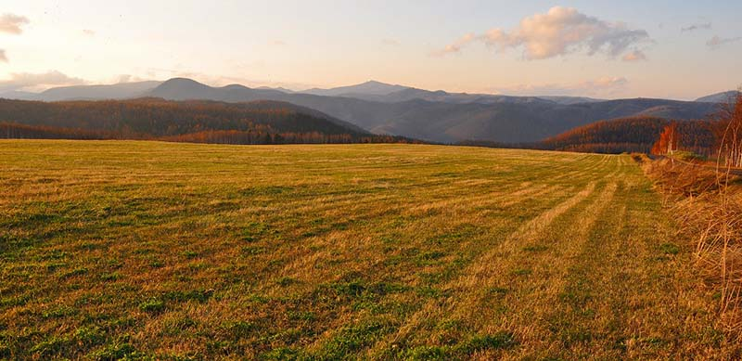
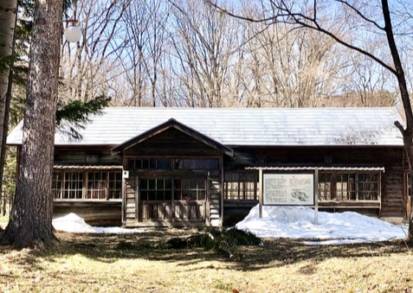
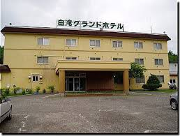
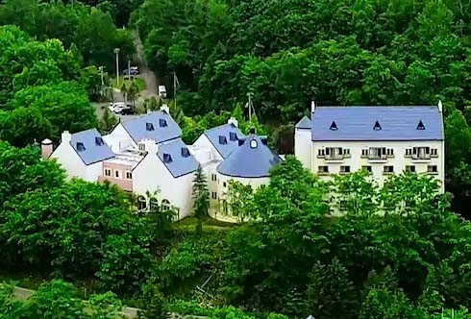
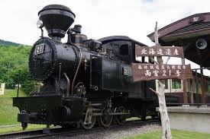


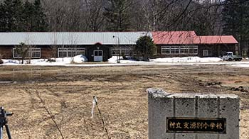

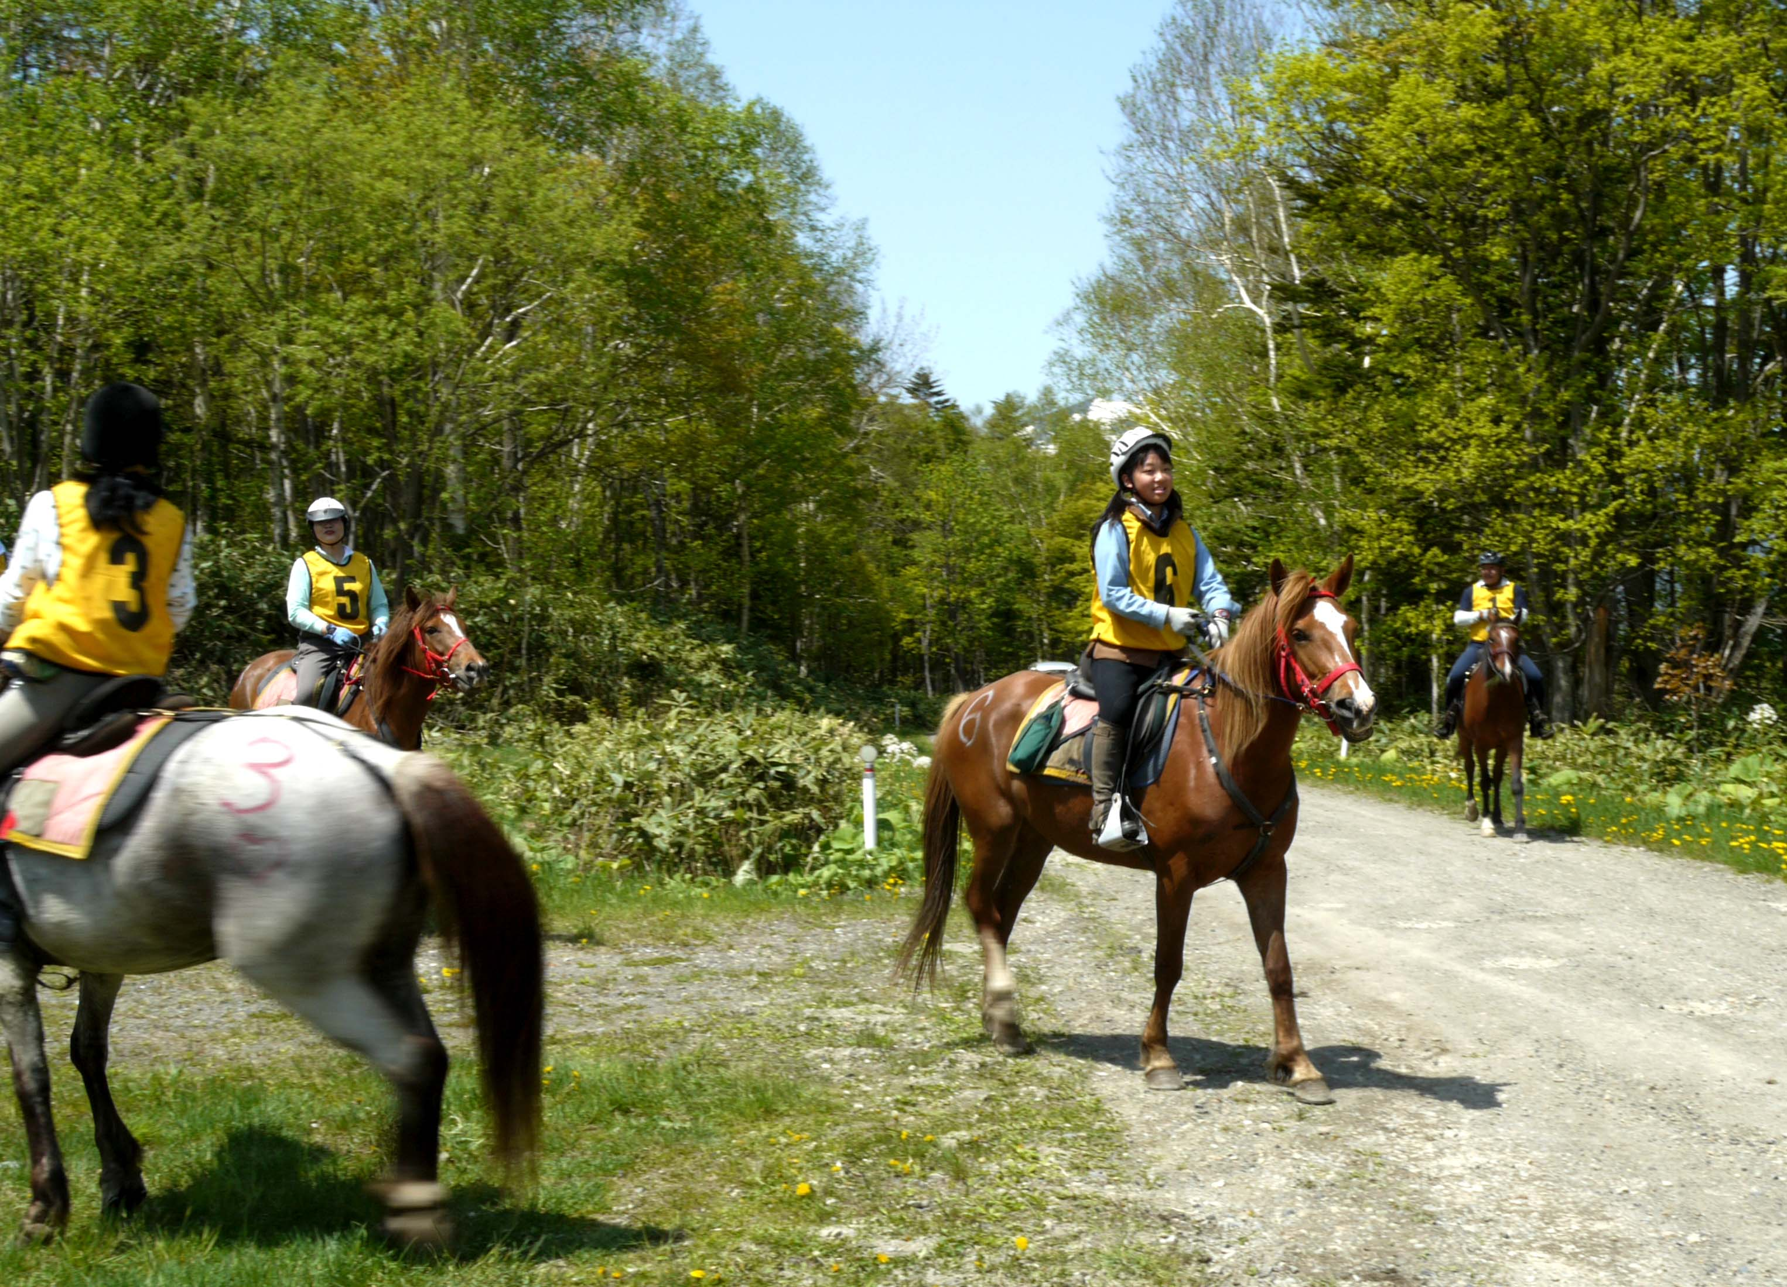

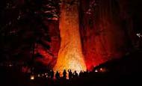
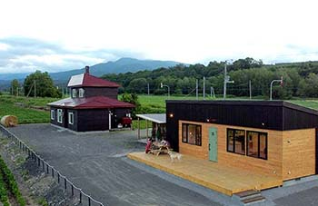
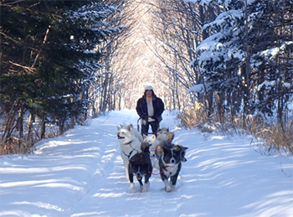
観光戦略と公共交通の連携②ー白滝・丸瀬布エリア：ー世界的価値を持つジオを観光にー
黒曜石国宝指定＆地域ジオの「独自性」を国際的ステージにする「白滝・支湧別リノベーション計画」と町営バス・福祉バス・スクールバスの活用。
大雪山系を背後に持つ天狗平は、他の地域にない独自のアクテビティで国際的関心を呼ぶことができる。（上から、CATスキー、トレールラン、ホース・エンデューロ）
ジオパークセンター
森の暮らしランプ
・最大の課題は「国宝の町」
白滝を徹底した地域リノ
ベーションによって観光
地」へと再構築すること。
・特に支湧別地区には歴史的
建造物が多く残り、「天狗
平周辺アクティビティ」を
支える拠点としてリノベー
ションをすることで、国際
的観光地となりえる。
・上支湧別へのスクールバス・
丸瀬布への福祉バスを観光
に活用する。
・丸瀬布駅ー遠軽駅・いこい
の森間の町営バスは特急列
車、快速列車と接続するダ
イアにする必要がある。
・町営バスのいこいの森から
山彦の滝、ジオパークロー
ドへの延伸を行う。
・白滝ジャガイモに象徴される
地域の食に根差したアグリ
ツーリズムと連携すること。
天狗平の麓・支湧別地区にはリノベーションできる資源が豊富にある。
360度のパノラマを持つ太平高原、太平ジオパークロード
マウレ山荘
北海道遺産・林業遺産
雨宮21号
合気道の里
山彦の滝

Slide 18
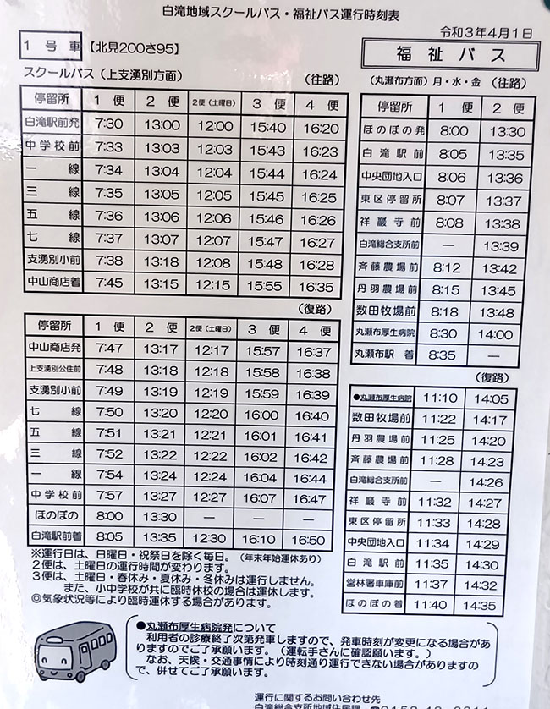
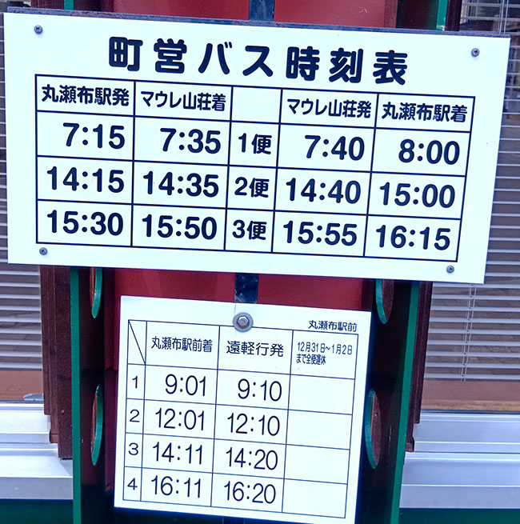
JR白滝駅時刻表
＜下り＞オホーツク1号9：54 大雪14：01 きたみ16：41 オホーツク3号18：30
＜上り＞オホーツク2号9：19 大雪10：32 きたみ12：27 オホーツク4号17：02
JR丸瀬布駅時刻表
＜下り＞オホーツク1号10：13 大雪14：19 きたみ17：02 オホーツク3号18：48
＜上り＞オホーツク2号9：00 大雪10：13 きたみ12：08 オホーツク4号16：41（乗継可）

Slide 19
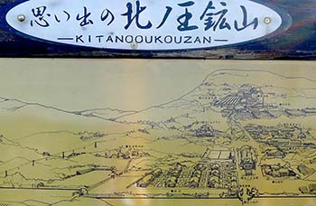
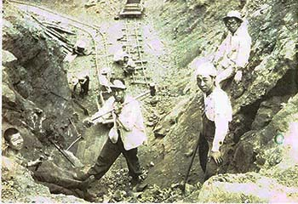
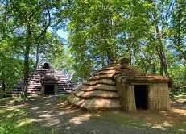
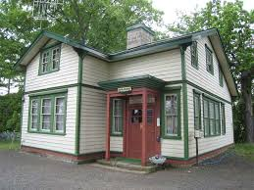
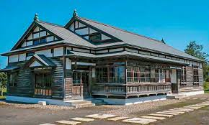
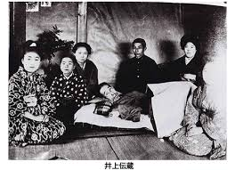
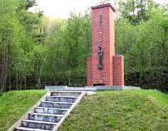
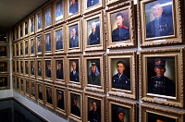
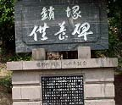
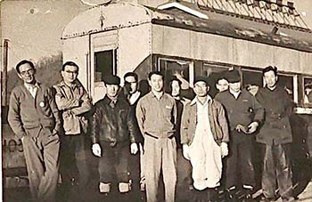
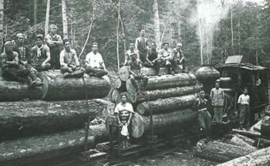
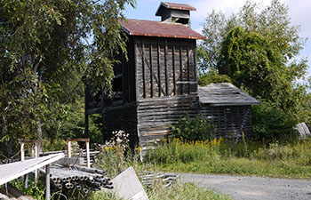

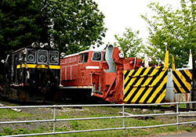




観光戦略と公共交通の連携③北見エリア：ー古代史と近代史を辿る歴史遺産観光ー
重文「常呂遺跡」、北海道遺産「ピアソン記念館」、産業遺産「ハッカ記念館」等の他、古代史と近代史に係わる多様なテーマやツールを観光化する「地元プレーヤー」の育成、各地の遺跡・遺産観光を巡る広域ツアーの造成から「広域観光プラットホーマー」（MaaS運営）の創生へ。
・オホーツク地域が歴史上重要
な意味を持つのは、「オホー
ツク文化」の時代と明治から
戦後経済成長期までの2つの
時代といえる。
・「オホーツク文化」の時代は
北方諸民族との交流と交易の
時代であり、そこで培われた
自然観・世界観はこれに続く
アイヌ民族に継承され、現代
社会が抱える危機への警鐘を
伝えものでもある。
・昭和100年、明治から160年
を経ようとする今、北海道は
歴史を語る時を迎えている。
生田原駅
常呂鉄山・鉄山軌道
北海道遺産
ピアソン記念館
自由民権運動
井上伝蔵 没地
常紋トンネル慰霊碑
金山 北の王鉱山
屯田兵資料
端野町歴史民俗資料館
重文「常呂遺跡」
金華駅
近代化産業遺産
ハッカ御殿
留辺蘂駅
北見駅
端野駅
中央道路開削 鎖塚
・北海道の歴史を語ることは、明治維新以後の日本の近代化の意味を裏側から解き明かすことであり、近代化の明暗交々の諸相を「リアルな事実」として記憶し記録する最後の機会でもある。
今日、様々に「近代化遺産」が注目され、観光に取り組まれる理由と意義がここにある。
・オホーツクの近代化には特化したいくつかのテーマがある。率先して入植開墾にあたったキリ
スト者の存在（野付牛、遠軽、佐呂間）、官行斫伐によって地域最大産業となった林業、オ
ホーツク各地に存在した金山・鉱山、林材や鉱物輸送のためにオホーツク中に敷設された鉄道
軌道などである。これらの素材はオホーツクに広範に存在し、一つのテーマによる広域観光が
可能になる。
・問題は、各所にある遺産や記憶を残し記録し伝えようとする主体が組織されていないことであ
り、「林・鉱・鉄」をテーマに遺産観光のオホーツクネットワークを形成する。
・北見とその周辺の近代化遺産・産業遺産のモデルガイドツアーの造成から、観光MaaSを運営す
るプラットホーマーの創設へつなぐ。
・北見市内の近代化遺産・産業遺産等をめぐるための
「観光デマンドバス」の運行
イトムカ水銀鉱山
温根湯森林鉄道
数々の木工場跡
近代化産業遺産
ハッカ記念館
オホーツク
鉄道歴史保存会
ふるさと銀河線
りくべつ鉄道
置戸森林鉄道
屯田兵資料 信善光寺

Slide 20






ひがし北海道トラベルラボ
一般社団法人 ひがし北海道自然美への道DMO

